Slide 1
Research Jae Jun Ha Media Computing and Networking Laboratory POSTECH 2018-08-17
Notes:
세미나 발표를 시작하겠습니다.

Slide 2
Contents
Contents
Adjust Bitrate
Algorithm
Verification
Future Work

Slide 3


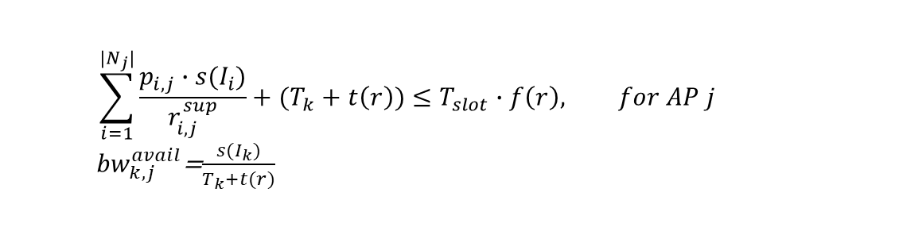
Estimate Bandwidth
To optimize Bitrate, need to know bandwidth
?
Resize Time Slot
1~20Kbps
0.5~11Kbps
Consider RSSI
UE1
UE2
$$\sum_{i=1}^{|N_{j}|}{\frac{p_{i,j}∙s(I_{i})}{r_{i,j}^{sup}}}+(T_{k}+t\left(r\right))≤T_{slot}∙f\left(r\right), for AP j$$
${bw}_{k,j}^{avail}$=$\frac{s(I_{k})}{T_{k}+t(r)}$
Notes:
교수님 피드백 내용들
TDMA에서
채널 퀄리티(RSSI) 좋으면 dense하게 보낼 수 있음
채널 퀄리티(RSSI) 좋지 않으면 sparse하게 보냄
RSSI는 신호이므로 Adaptive Modulation Scheme를 통해 Bandwidth로 변환시킨 후 데이터를 구하고
시간으로 나눠서 Bandwidth 구함
아마 함수는 계단 형식으로 나올 것
---
Time slot 만큼의 시간 단위로 클라이언트들의 스트리밍을 제어
f(r) 함수만큼 Time Slot이 조절됨
f(r) 함수는 더 많은 논문을 찾아보고 정할 예정
t(r) 함수는 hand off 할 때 발생 되는 delay

Slide 4
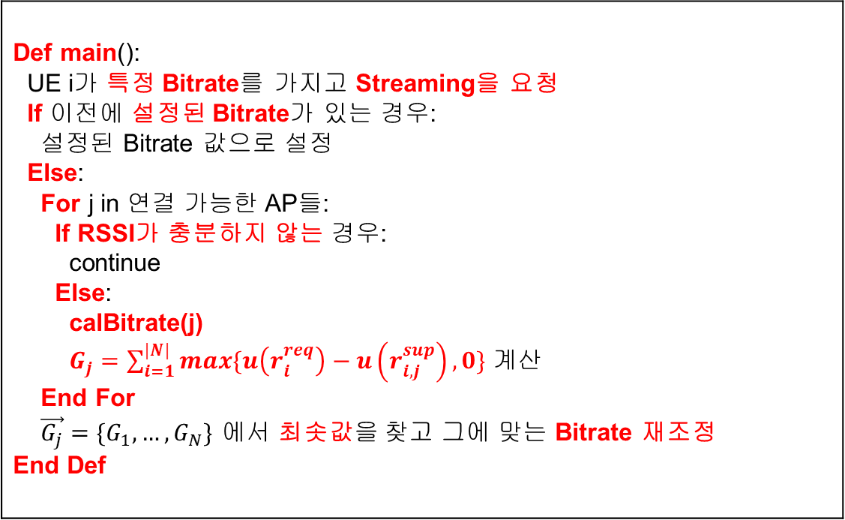
Algorithm
Def main(): UE i가 특정 Bitrate를 가지고 Streaming을 요청 If 이전에 설정된 Bitrate가 있는 경우: 설정된 Bitrate 값으로 설정 Else: For j in 연결 가능한 AP들: If RSSI가 충분하지 않는 경우: continue Else: calBitrate(j) $G_{j}=\sum_{i=1}^{|N|}{max\{u\left(r_{i}^{req}\right)−u\left(r_{i,j}^{sup}\right),0\}}$ 계산 End For $\vec{G_{j}}=\{G_{1},…,G_{N}\}$ 에서 최솟값을 찾고 그에 맞는 Bitrate 재조정 End Def
Notes:
요청할 때마다 Bitrate 조정
이전에 설정된 Bitrate가 있는 경우 → 아래에서 자세히 설명
RSSI가 충분하지 않은 경우 건너 뛰는 이유는 RSSI가 낮을 수록 Bandwidth가 안 좋을 뿐만 아니라 drop rate도 높을 수 있기 때문에 건너뜀

Slide 5

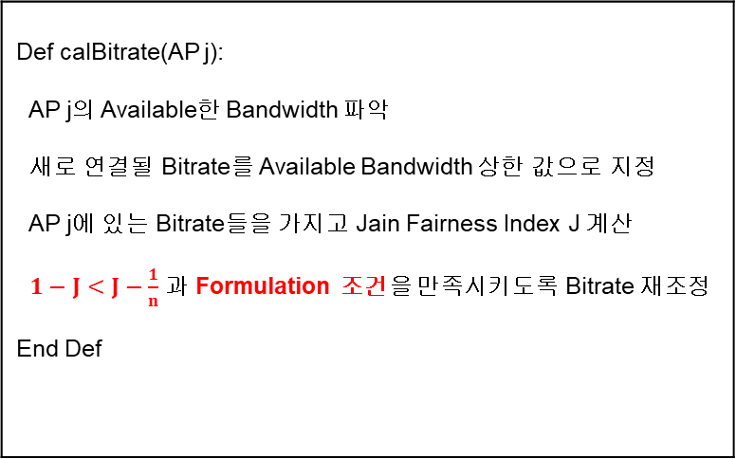

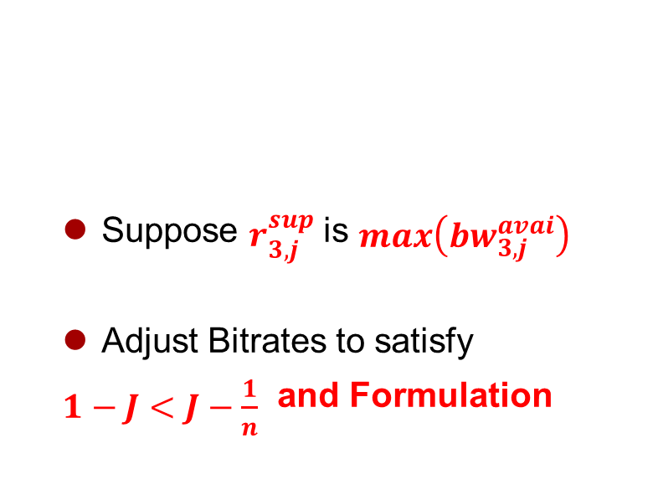

Algorithm
Def calBitrate(AP j): AP j의 Available한 Bandwidth 파악 새로 연결될 Bitrate를 Available Bandwidth 상한 값으로 지정 AP j에 있는 Bitrate들을 가지고 Jain Fairness Index J 계산 $1−J<J−\frac{1}{n}$ 과 Formulation 조건을 만족시키도록 Bitrate 재조정 End Def
Suppose $r_{3,j}^{sup}$ is $max\left({bw}_{3,j}^{avai}\right)$
Adjust Bitrates to satisfy
$1−J<J−\frac{1}{n}$ and Formulation
$$r_{1,j}^{sup}$$
$$r_{3,j}^{sup}$$
$$r_{2,j}^{sup}$$

Slide 6

Verification
Last week’s problem
Cannot access external IP address(Solved)
dhclient wlan0
Notes:
DNS 서버 설정관련 문제

Slide 7
Verification
Testbed
Process
To do
Make Media Server ★☆☆☆☆
Inter-Component Communication ★★★★★
Implement Algorithm at SDN ★★★☆☆
- Server with Python
- Changed bitrate
- Using nmcli,
controlled WiFi
Notes:
진행한 것들
nmcli를 이용한 WiFi scan & con
Python으로 간단한 proxy server 구성
Bitrate 변경 후 미디어 서버에게 스트리밍 요청
진행할 것들
미디어 서버 구축 ← 이건 시간이 별로 안 걸릴 것으로 예상(파일 저장 위주)
SDN Application에서 알고리즘 구현 ← 위보다는 시간 조금 걸림
각 요소간 통신 ← 통신 부분이라 시간 걸릴 것으로 예상

Slide 8
Future Work
Verifying Algorithm through implementation

